Slide 1
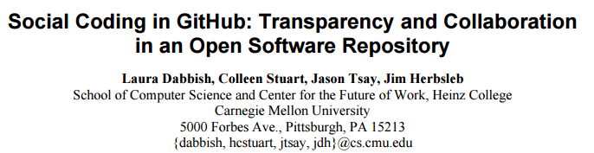




概要
GitHubにおける活動の可視化の影響をインタビュー調査
社会的活動を支援していることが明らかに
CSCW’12 pp. 1277--1286

Slide 2
背景
ネットにより個人情報を追跡できるように
  Facebook, Twitter, Blog などなど
ソフトウェア開発でも同じ流れが起きている
  GitHubの登場により，過去どんなコードを書いたのか？などを他者が容易に知ることができるように
  （”活動の透明化”と呼ぶ）
しかし，この機能によって何が便利になったのかよくわからない
  じゃ，明らかにしてやろう！

Slide 3
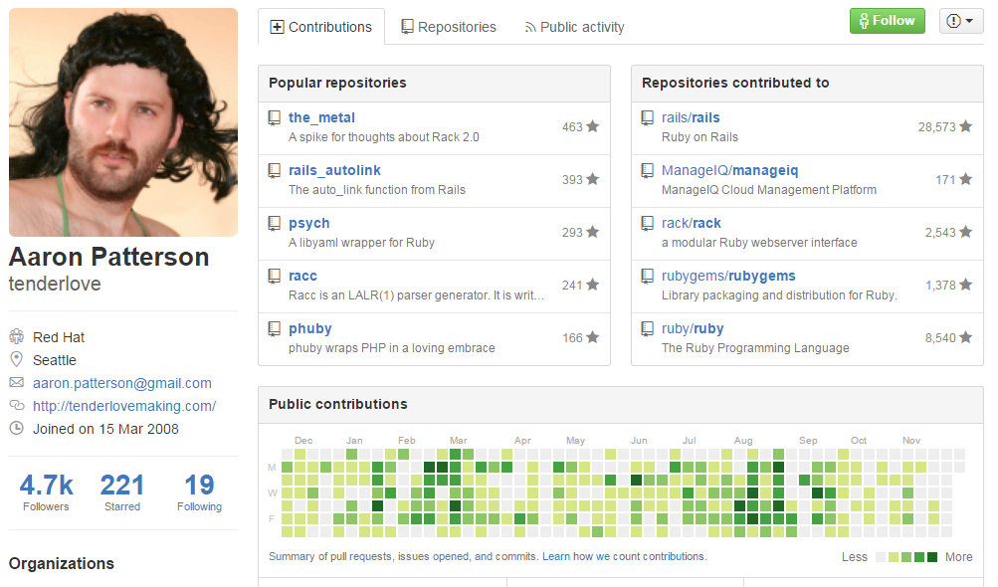
画面イメージ

Slide 4
先行研究
アウェアネスに関する研究
  他人の活動を通知することはモチベーションの向上や同一作業の防止に役立っていた
先行研究では小さなグループに対しての実験
  ネット社会のような大規模なコミュニティに対して当てはまるのかわからない
GitHubのような大規模なコミュニティに対し
”活動の透明化”がどんな効果があるかを調査

Slide 5
データ収集と分析
GitHubのプロジェクトに参加している開発者にメールでインタビューしてもいいか聞く
  80人以上ウォッチしているプロジェクトの開発者
  24人の開発者がOKを出してくれた
電話で約1時間ほどインタビューを行う
  プロジェクト管理をするときや他の開発者と協調作業を行う際，どのようにサイトを活用するのか？
    サイト：過去の活動を見れるというページ
グランデットセオリー法で分析する

Slide 6
結果1
根拠 | 推論 | 具体例
最新の活動量 | 貢献 | あるプロジェクトに対する最新の活動量を見ることによってそのプロジェクトが今も活動しているのかを確かめる
活動の履歴 | 活動の質 | ある開発者の活動履歴をみることによってその開発者がどのリリースに関わり，どのエリアに詳しいのかわかる
開発者やプロダクトに対する関心 | コミュニティの重要性 | プロジェクトをウォッチしている人の数をみることによってプロジェクトに対する変更の影響力を確かめることができる
活動の詳細な情報 | 開発者の関連性 | ある開発者がウォッチやコメントしているissueをみることによって関連する内容の議論に招待することができる

Slide 7
結果2
先ほどの結果からGitHubの機能によってどういった協調が促されているのかを考える
  プロジェクト管理
    新しい開発者の雇用，関連するプロジェクトとの競合管理，ユーザーのニーズの理解
  他の開発者からの学習
    Rockstarsのフォロー，新しい技術要素の発見
  評判の管理
    モチベーションの向上，自己宣伝

Slide 8
まとめ / 所感
まとめ
  GitHubの新機能によってどんな恩恵を受けたのかを明らかにするためにGitHubの開発者にインタビューを行った
  プロジェクト管理，学習，評判を管理する上で役に立っていることがわかった
所感
  結果1から結果2をどう導いたのかわからなかった
  何人の開発者にメール送ったのか知りたかった
  GitHubの開発者メール送られがち

